Slide 1
Python

Slide 2
Функції
def calculate(a, b):
answer = a + b
print(f"{a} + {b} = {answer}")
print("Enter a number:")
num1 = int(input())
print("Enter another number:")
num2 = int(input())
calculate(num1, num2)

Slide 3
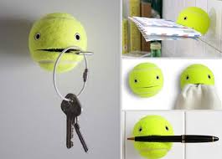
Функції
def valid_integer():
not_valid = True
while not_valid:
try:
print("Enter a number:")
number = int(input())
not_valid = False
except ValueError:
print("You must enter a number")
return number
num1 = valid_integer()
Notes:
def input_number():
not_validated = True
while not_validated:
try:
n = int(input("Enter int number:"))
not_validated = False
except ValueError:
print("Error! Enter int number!")
return n
x = input_number()
y = input_number()
print(x, y)

Slide 4
Функції
1 2 3 4 5 6 7 | def example(): global number number = 10 print(number) number = 5 example() print(number)

Slide 5
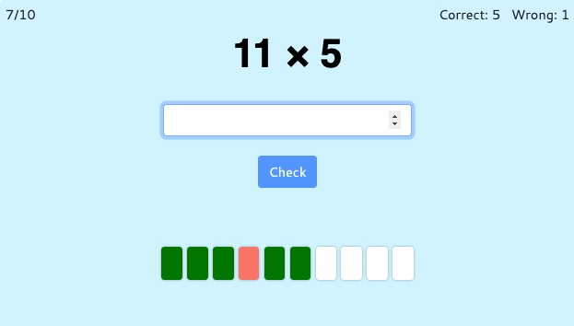
Task 1
Написати програму-гру “Таблиця множення” на введене число використовуючи функції.

